Slide 1
省人力资源管理系统
吴沁璇 1120172149 王晓媛1120172163
刘雅诗 1120172729 潘天瑶1120173331
魏斯训 1820171112 苏尼 1820171013

Slide 2
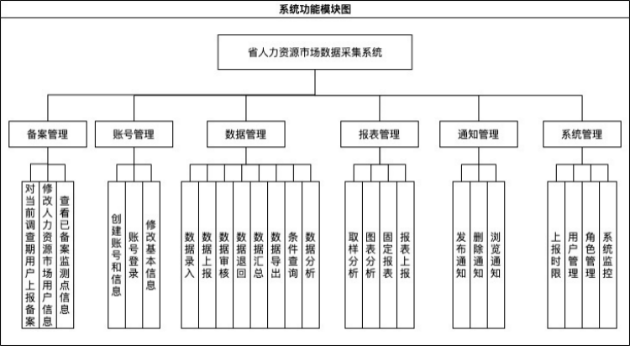
项目分工
总叙
需求分析(用例)
吴沁璇：用户登录、监测点模块功能需求，引言、任务概述
王晓媛：市级用户的功能需求
潘天瑶、刘雅诗：省级用户功能需求
苏尼、魏斯训：其他需求和规定(性能、安全性、扩展性、运行环境)
全体：系统管理员功能需求
软件设计(功能模块)
吴沁璇：功能设计、架构设计
王晓媛、吴沁璇：报表有关类设计、数据库设计
潘天瑶：用户有关类设计
刘雅诗：通知有关类设计
苏尼、魏斯训：调查期和系统检测有关类设计

Slide 3
吴沁璇
文本
架构设计
数据库设计
需求设计
监测点用户需求
类设计
报表类设计

Slide 4
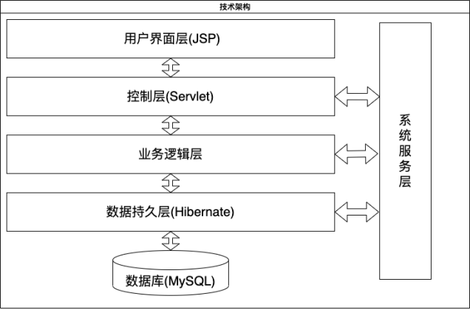
架构设计-SSH架构
吴沁璇
用户界面层：由JSP 页面组成，提供程序与用户之间交互的界面；
Action层：主要由Servlet 进行控制，控制用户界面层和业务逻辑层进行数据交互(做什么)；
Service层：用于处理程序中的具体业务逻辑(怎么做)；
4.Dao层：Hibernate 连接数据库，操作数据库，负责应用程序与关系型数据库之间的操作；
5.系统服务层：提供公共的服务性功能，供各个操作层使用
6.本系统采用MySQL 数据库。

Slide 5
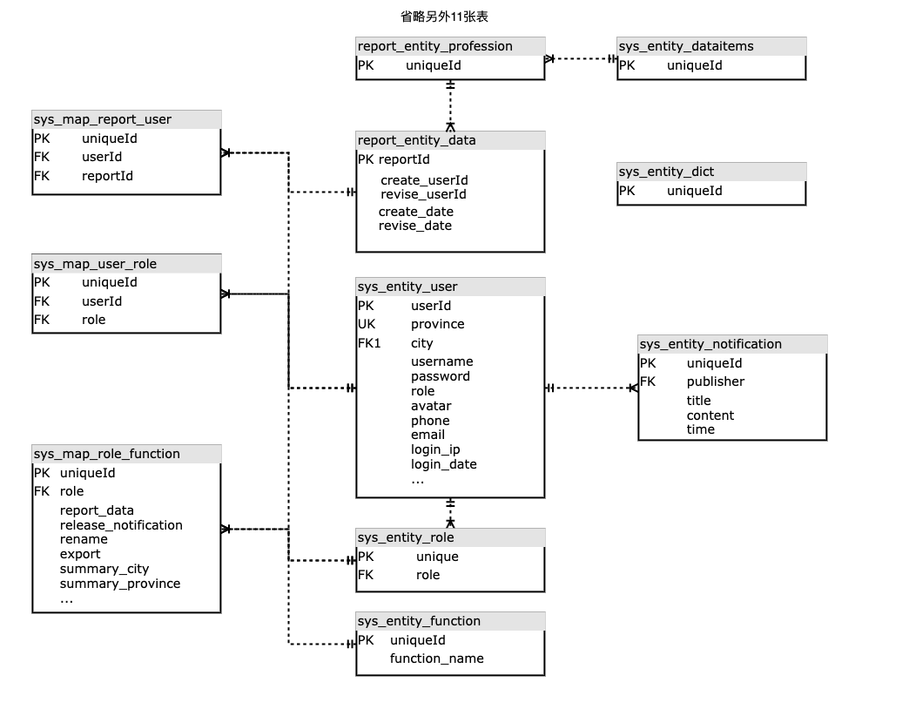
数据库设计
吴沁璇
表名 | 描述
sys_entity_user | 用户表，用来保存用和的信息
sys_entity_role | 角色表，用来记录用户的角色信息情况
sys_map_user_role | 用户-角色关联表，用来对用户表和角色表进行关联
sys_entity_function | 功能表，用来说明不用角色间的功能
sys_map_role_function | 角色-功能关联表，用来对角色和功能进行关联实现多对多关系
report_entity_survey | 调查表，用来记录报表的情况信息
sys_map_survey_user | 调查-用户关联表，用来将调查信息与用户进行关联
sys_entity_notice | 发布通知表，用来记录发送通知的内容情况信息
report_entity_unit_info | 用人单位信息表，用来记录用人单位的信息情况
report_entity_profession_info | 供求人数信息表，记录各个行业的供求人数信息
report_entity_hunt_info | 求职人员类别表，记录求职者的身份类别信息
report_entity_sex_info | 性别信息分组表，记录男性和女性求职和需求人数情况
sys_entity_count | 统计表，对采集到的数据进行统计总数和平均值
report_entity_supply_info | 供求总体人数表，记录在不同季度的需求和求职人数信息
report_entity_industry_info | 产业分组信息表，记录第一，二，三产业的需求人数信息
report_entity_small_info | 需求小的职业信息表，记录需求人数较小的职业情况信息
report_entity_job_info | 工作信息表，按职业分组统计不同职业的人数
report_entity_culture_Info | 文化程度分组表，记录不同文化程度的人数
report_entity_age_info | 记录不同年龄阶段的求职和需求人数信息
report_entity_bigdemand_info | 需求最大职业信息表，记录需求人数较大的职业情况信息
report_entity_skill_Info | 技能等级分组表，不同技能等级的求职和需求人数信息

Slide 6
数据库表-例
吴沁璇
序号 | 字段 | 名称 | 数据类型
1 | username | 用户名 | varchar(100)
2 | password | 密码 | varchar(100)
3 | id | id | varchar(100)
4 | type | 用户类型 | varchar(100)
5 | province | 所属省 | varchar(100)
6 | city | 所属市 | varchar(100)
7 | common_remarks | 备注 | varchar(100)
8 | common_del_flag | 删除标记 | varchar(100)
9 | common_create_user_id | 创建者id | varchar(100)
10 | common_modify_user_id | 最后修改者id | varchar(100)
11 | common_create_date | 创建日期 | datetime
12 | common_modify_date | 最后修改日期 | datetime
13 | real_name | 真实姓名 | varchar(100)
14 | nick_name | 昵称 | varchar(100)
15 | head_img | 头像 | varchar(100)
16 | phone_number | 手机号 | varchar(100)
17 | email | 邮箱地址 | varchar(100)
18 | last_login_ip | 上次登陆ip | varchar(100)
19 | current_login_ip | 本次登陆ip | varchar(100)
20 | last_login_date | 上次登陆时间 | datetime
21 | current_login_date | 本次登陆时间 | datetime
22 | market_name | 人力资源市场名 | varchar(100)
23 | contact_name | 联系人姓名 | varchar(100)
24 | contact_phone | 联系人手机 | varchar(100)
25 | contact_fax | 联系人传真 | varchar(100)
序号 | 字段 | 名称 | 数据类型
1 | infom_title | 通知标题 | varchar(100)
2 | inform_content | 通知内容 | varchar(100)
3 | release_time | 发布时间 | datetime
4 | release_unit | 发布单位 | varchar(100)
5 | id | id | varchar(100)
6 | common_remarks | 备注 | varchar(100)
7 | common_del_flag | 删除标记 | varchar(100)
8 | common_create_user_id | 创建者id | varchar(100)
9 | common_modify_user_id | 最后修改者id | varchar(100)
10 | common_create_date | 创建日期 | datetime
11 | common_modify_date | 最后修改日期 | datetime
sys_entity_user
sys_entity_notification
序号 | 字段 | 名称 | 数据类型
1 | user_id | 用户id | varchar(100)
2 | role_id | 角色id | varchar(100)
 | id | id | varchar(100)
3 | common_remarks | 备注 | varchar(100)
4 | common_del_flag | 删除标记 | varchar(100)
5 | common_create_user_id | 创建者id | varchar(100)
6 | common_modify_user_id | 最后修改者id | varchar(100)
7 | common_create_date | 创建日期 | datetime
8 | common_modify_date | 最后修改日期 | datetime
序号 | 字段 | 名称 | 数据类型
1 | user_id | 用户id | varchar(100)
2 | id | id | varchar(100)
3 | form_status | 报表审核状态 | varchar(100)
4 | survey_id | 调查id | varchar(100)
5 | common_remarks | 备注 | varchar(100)
6 | common_del_flag | 删除标记 | varchar(100)
7 | common_create_user_id | 创建者id | varchar(100)
8 | common_modify_user_id | 最后修改者id | varchar(100)
9 | common_create_date | 创建日期 | datetime
10 | common_modify_date | 最后修改日期 | datetime
sys_map_user_role
sys_map_user_report

Slide 7
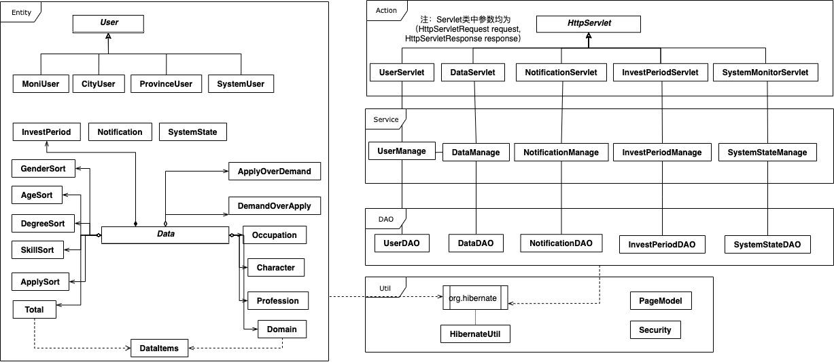
类设计
吴沁璇

Slide 8
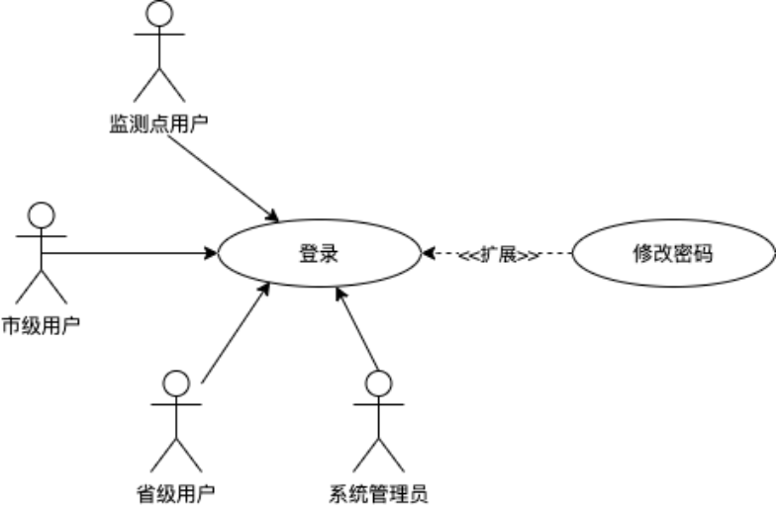
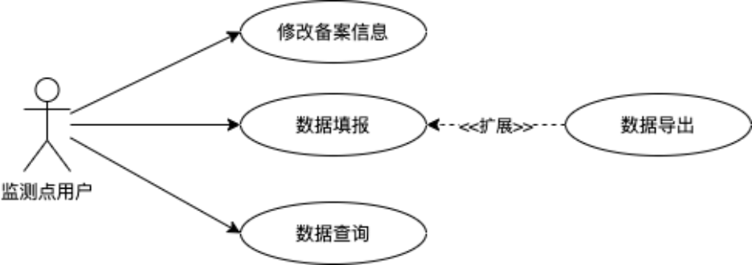
需求分析-用户登录、监测点用户
吴沁璇

Slide 9
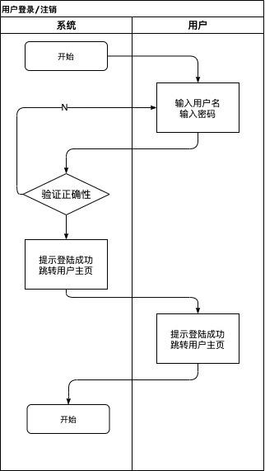
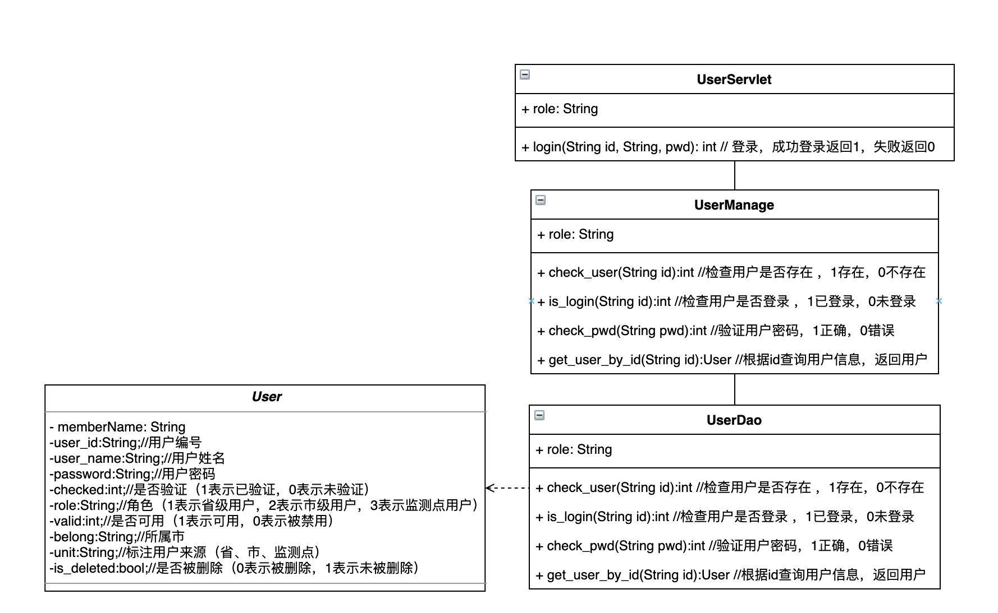
类设计-用户登录/注销
吴沁璇
Action层：UserServlet用户控制类
Service层：UserManage用户业务逻辑
DAO层：DataDAO：与用户有关的数据库操作类
Entity层：User用户类

Slide 10
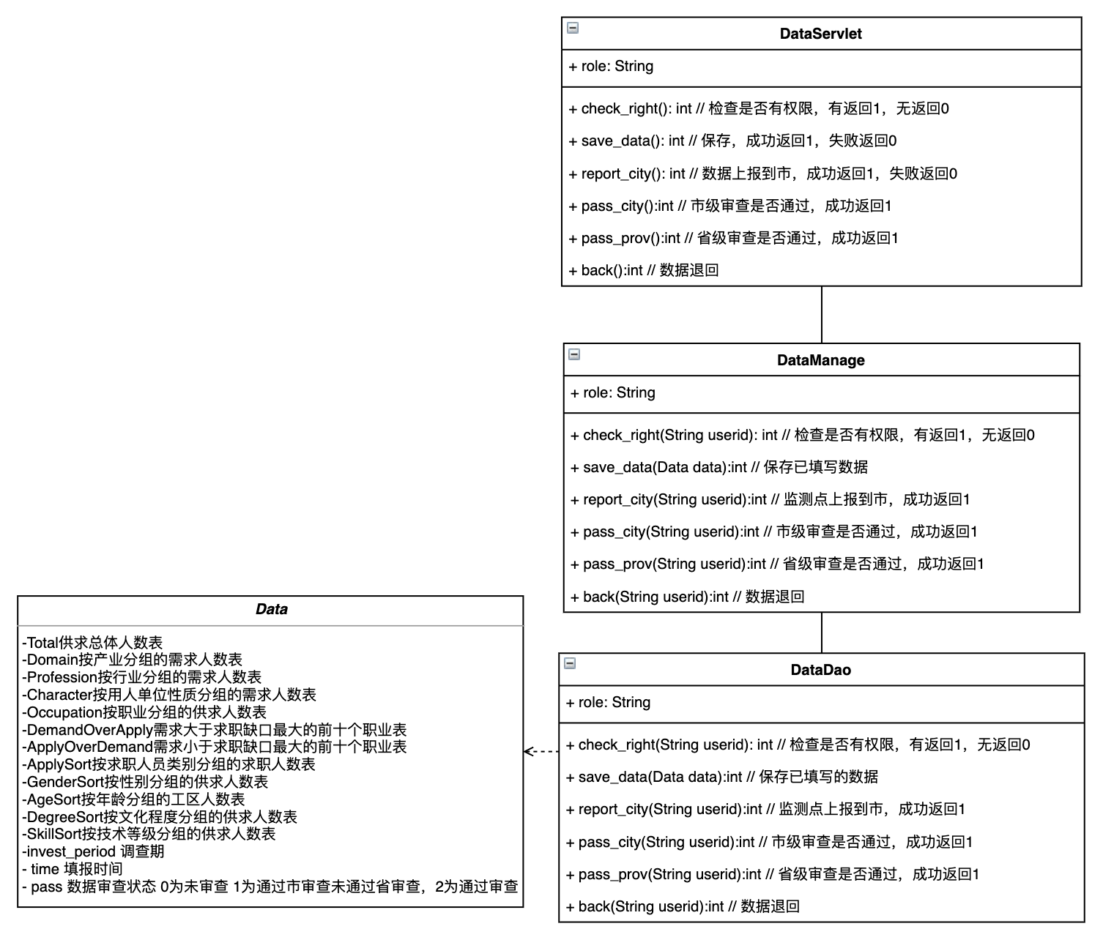
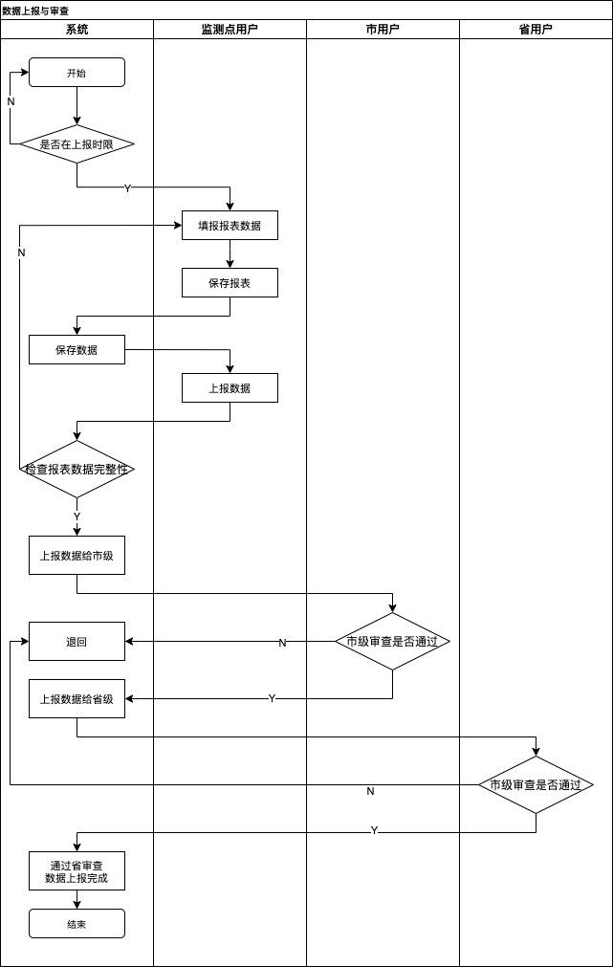
类设计-数据上报
吴沁璇
Action层：DataServlet数据报表控制类
Service层：DataManage处理报表数据的业务逻辑
DAO层：DataDAO与报表有关的数据库操作类
Entity层：Data报表类

Slide 11
王晓媛
文本
需求设计
市用户需求
软件设计
报表类设计

Slide 12
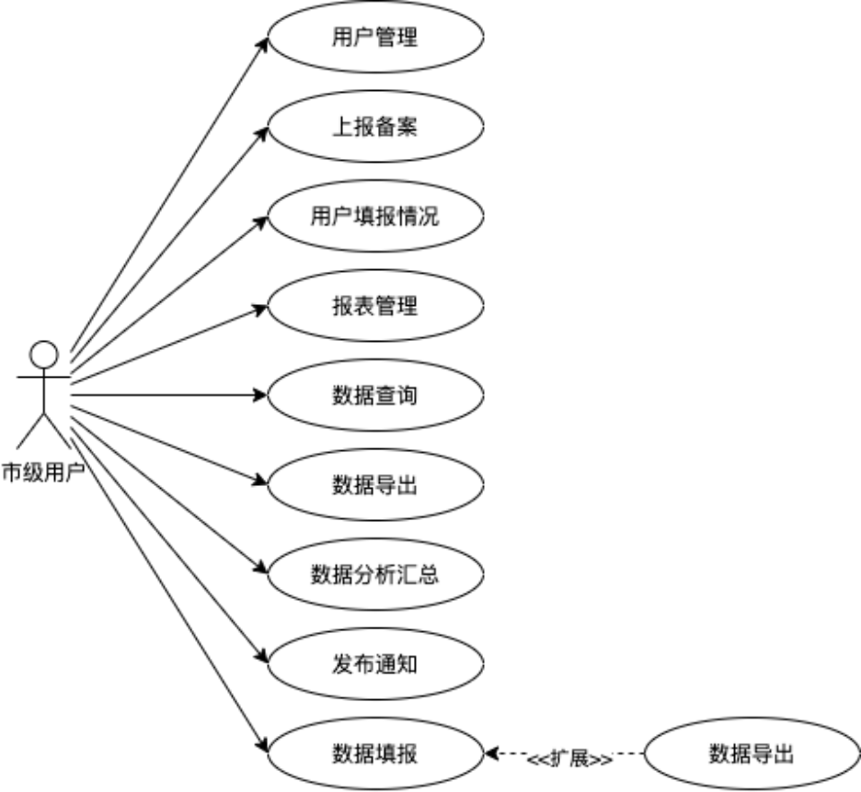
需求设计-市级用户需求
王晓媛
用户管理：市级管理部门对已录入的人力资源市场用户的信息进行查看，修改、删除。但对有上报数据的人力资源市场用户不能删除。允许关键字搜索查找用户
上报备案：市管理部门要对填写完整备案信息的人力资源用户进行上报备案操作。查看需备案的人力资源市场用户完整的备案信息，进行审核，审核无误后方可上报备案。
填报情况：市管理部门可查看及审核人力资源市场用户上报的调查期数据（仅限当前期），可根据数据填报状态进行筛选。
报表管理：市级管理部门审核本期数据，对数据进行退回或上报操作。查看以往调查期的报表。
数据查询：对本市已创建用户进行条件查询。包括用户的信息，用户上报的报表。
数据导出：按报送期导出监测点信息、报表等数据。
数据分析：市级用户可对本市监测点采集数据进行汇总。查看各调查期内本市人力资源市场用户需求人数、需求比重、环比和同比的变化情况
发布通知、浏览通知、删除通知

Slide 13
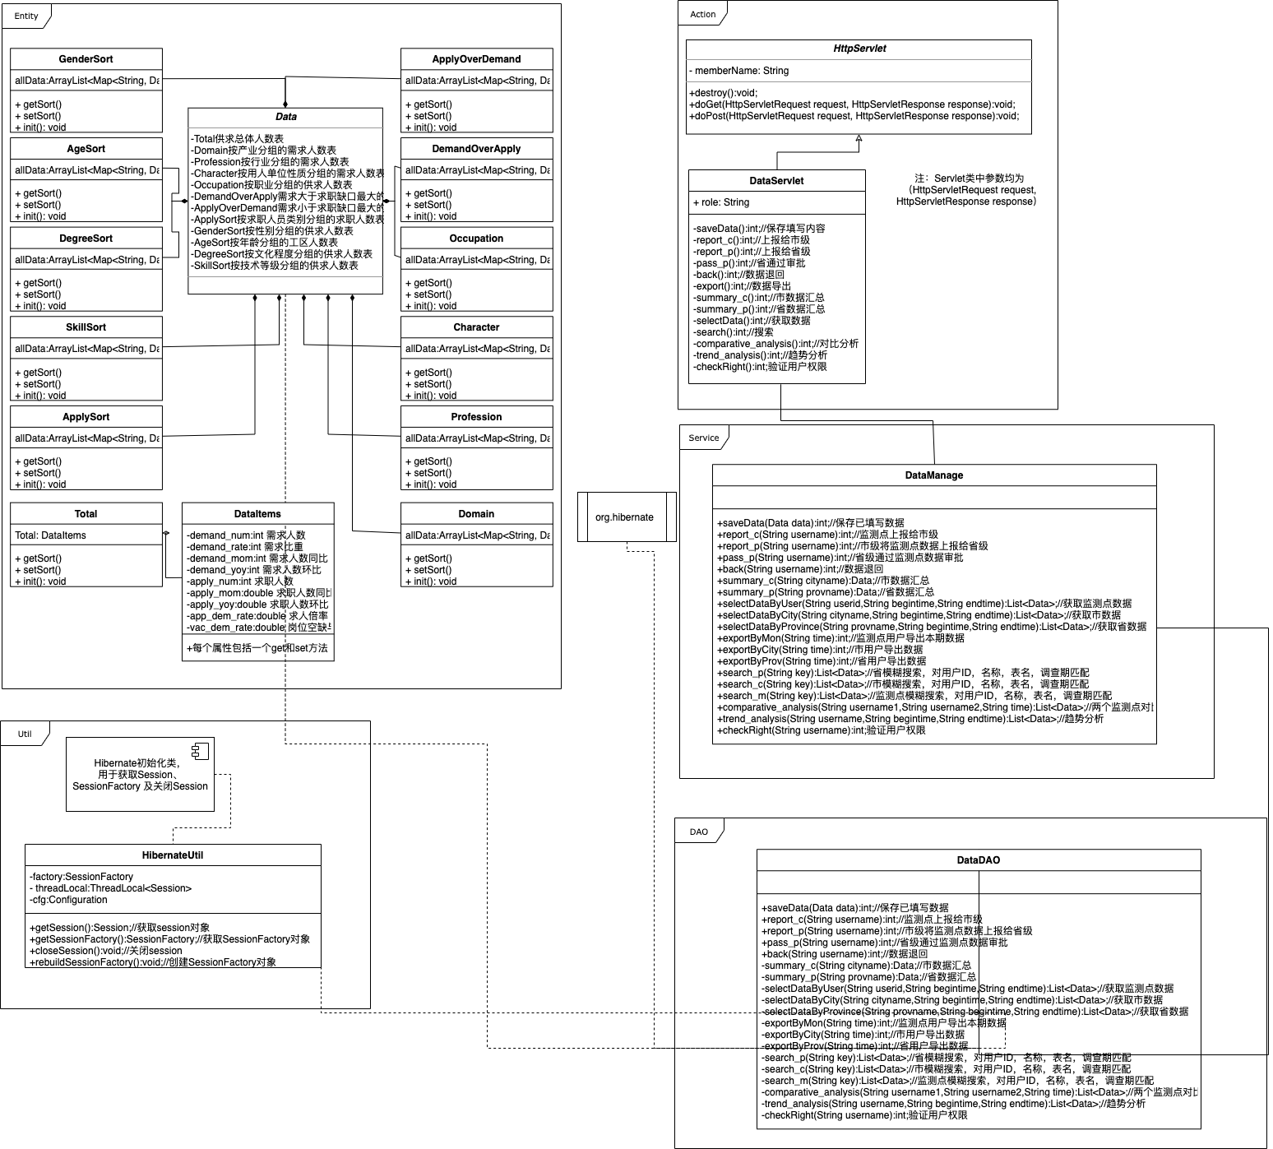
类设计-数据类
吴沁璇
Action层：DataServlet数据报表控制类
Service层：DataManage处理报表数据的业务逻辑
DAO层：DataDAO与报表有关的数据库操作类
Entity层
Data报表类
DataItems：数据项类

Slide 14
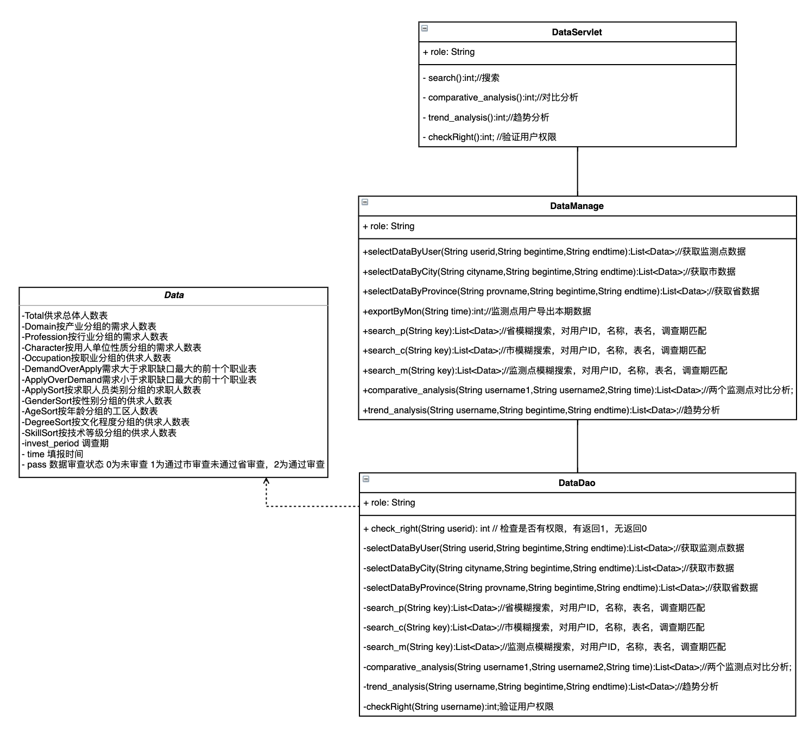
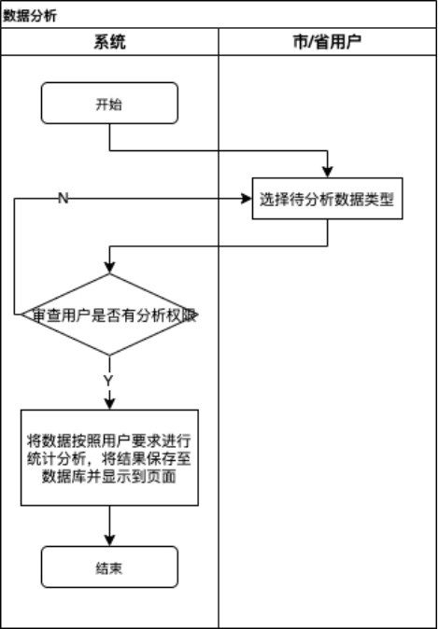
数据类设计-数据分析
王晓媛

Slide 15
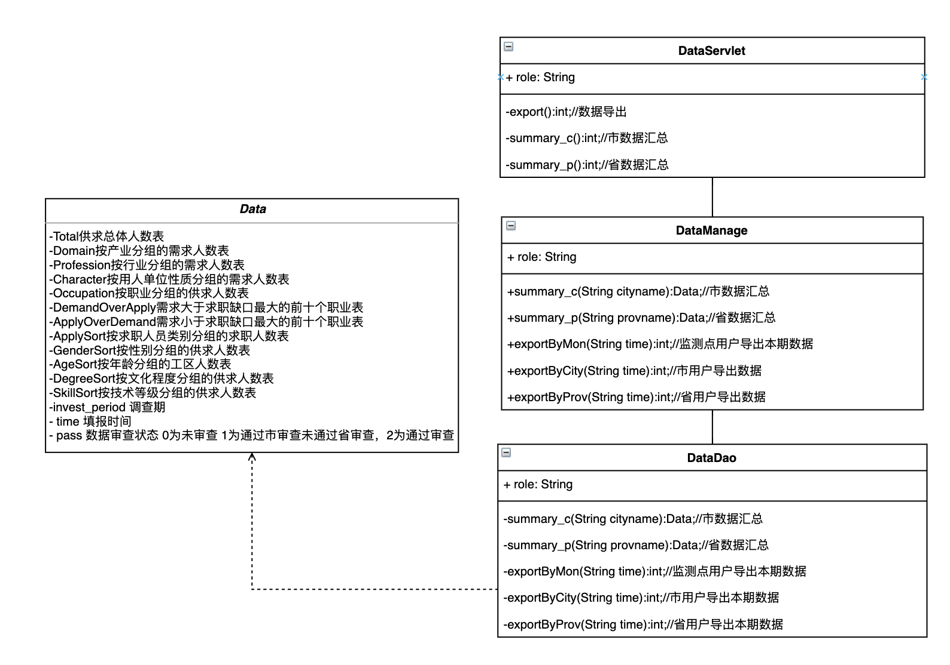
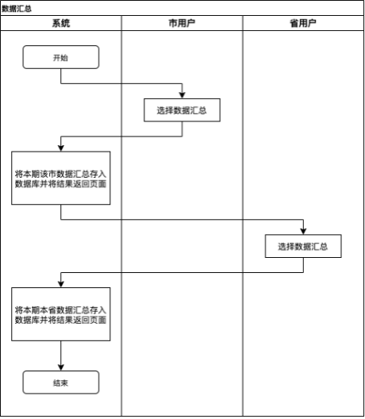
数据类设计-数据汇总
王晓媛

Slide 16
潘天瑶
文本
需求设计
省用户
软件设计
报表类设计

Slide 17
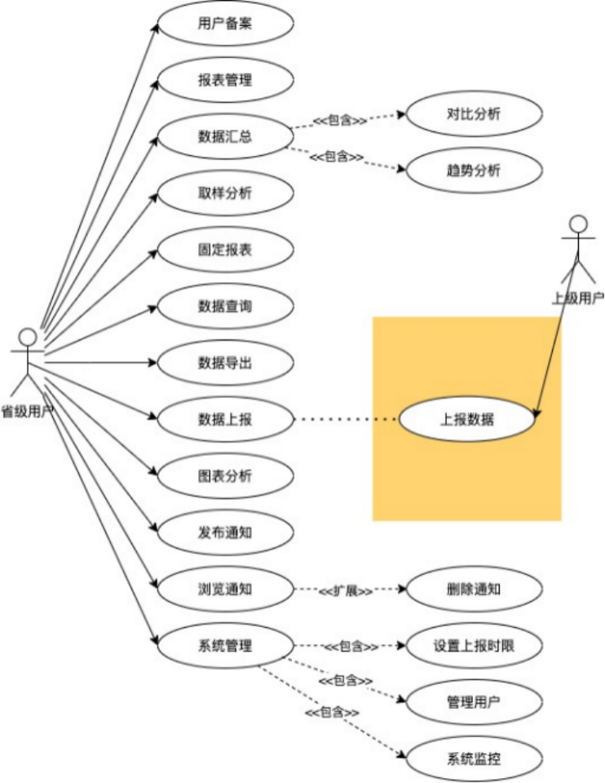
需求设计-省用户需求
潘天瑶、刘雅诗
数据查询：对全省已创建账号进行条件查询。
数据导出：按报送期导出省级用户或监测点的信息、报表等数据
数据上报：对当前数据进行上报操作
发布通知：省级用户可发布通知。
浏览通知：省用户可浏览查看通知。
删除通知：省用户可删除自己发布的通知。
系统管理：省用户可建立监测点用户，或者删除监测点用户。

Slide 18
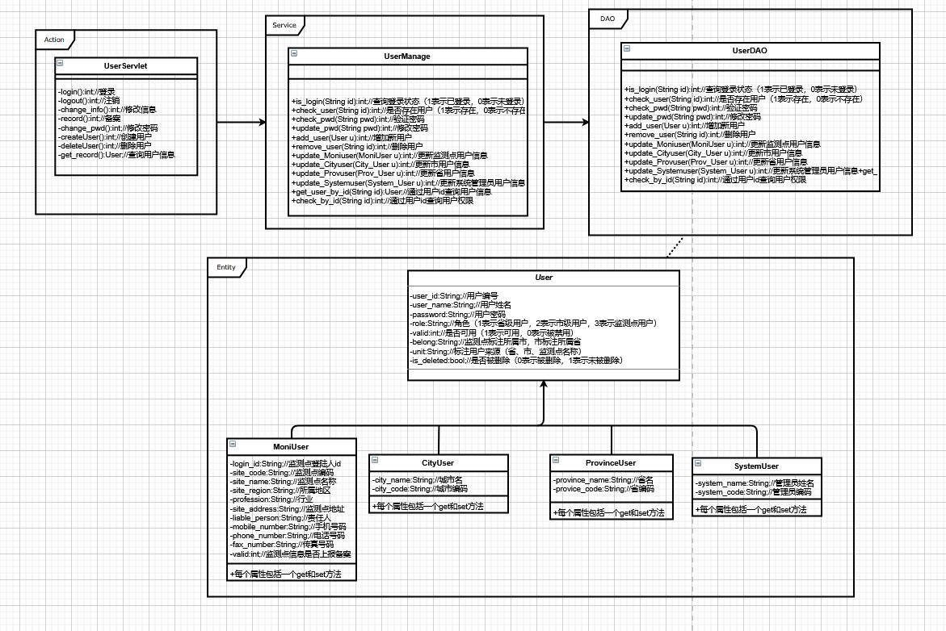
类设计-用户类
潘天瑶
Action层：UserServlet用户控制类
Service层：UserManage用户业务逻辑
DAO层：UserDAO：与用户有关的数据库操作类
Entity层：User用户类

Slide 19
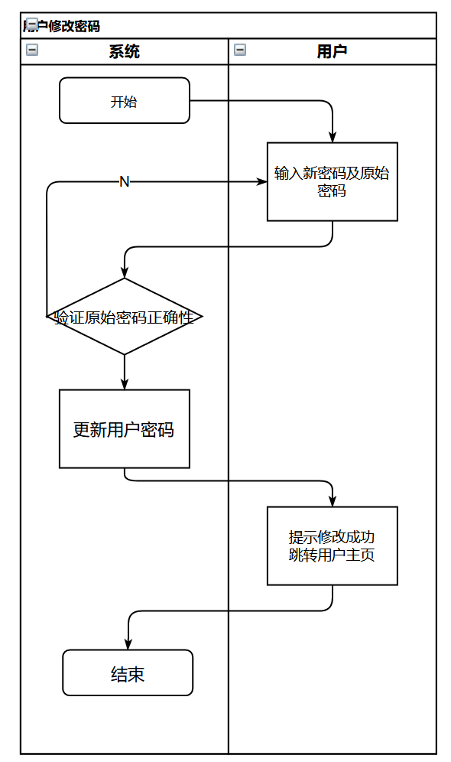
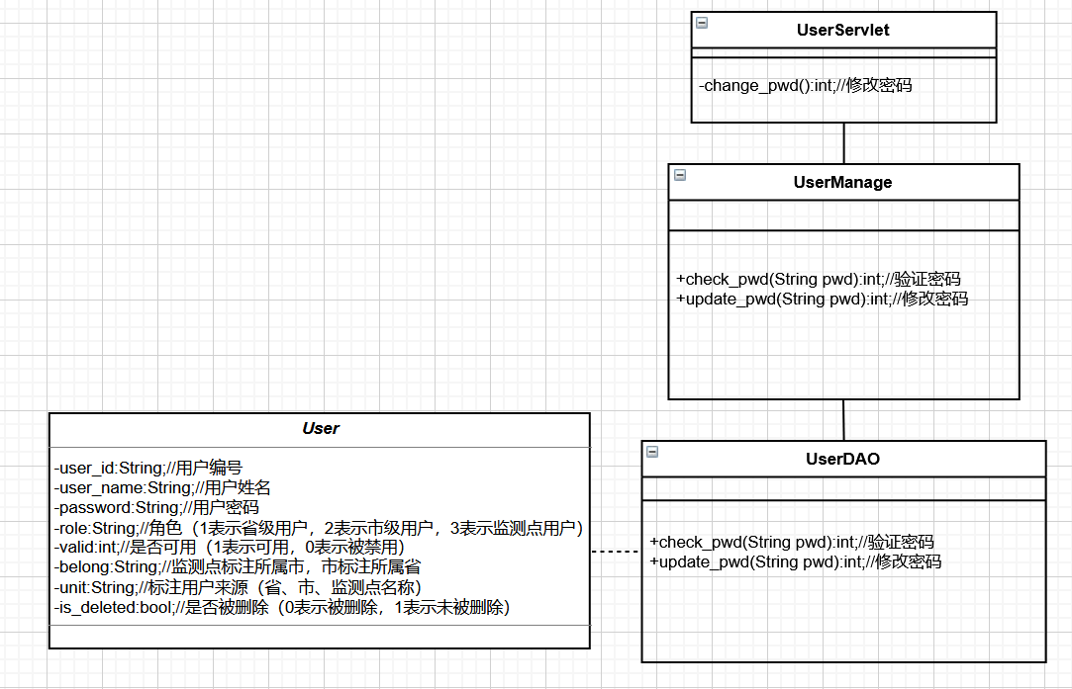
用户类-修改密码
潘天瑶

Slide 20
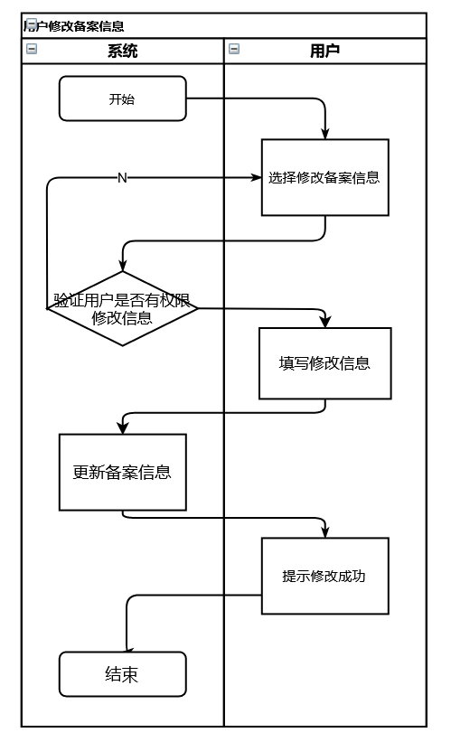
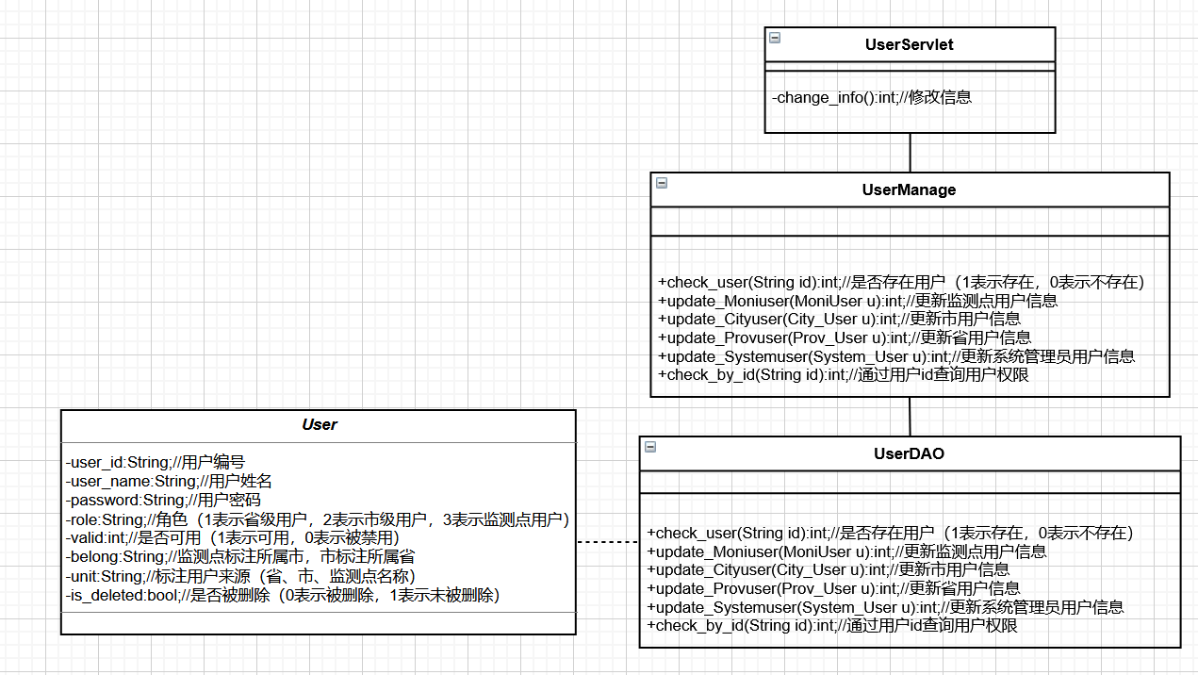
用户类-修改备案信息
潘天瑶

Slide 21
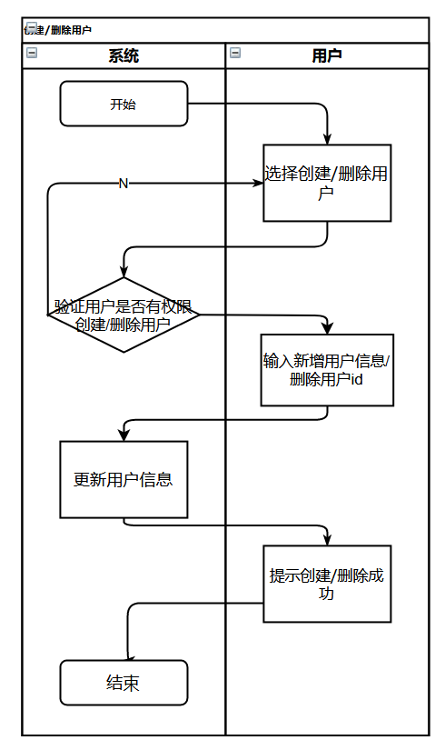
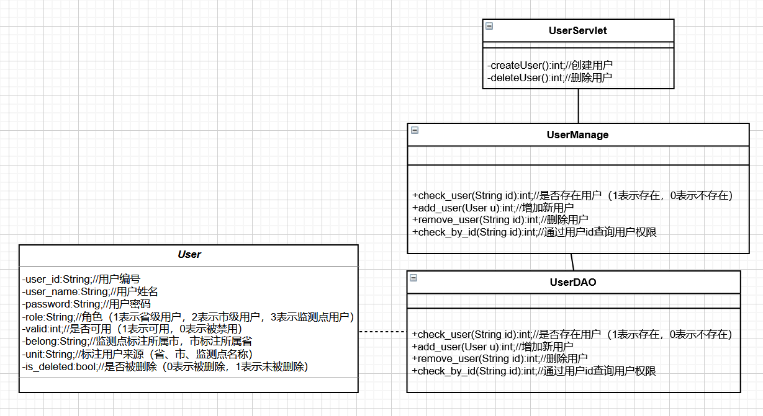
用户类-创建/删除用户
潘天瑶

Slide 22
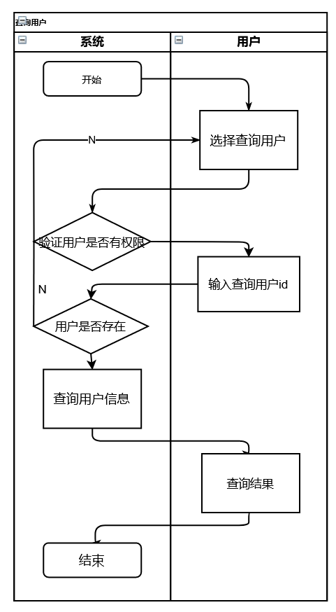
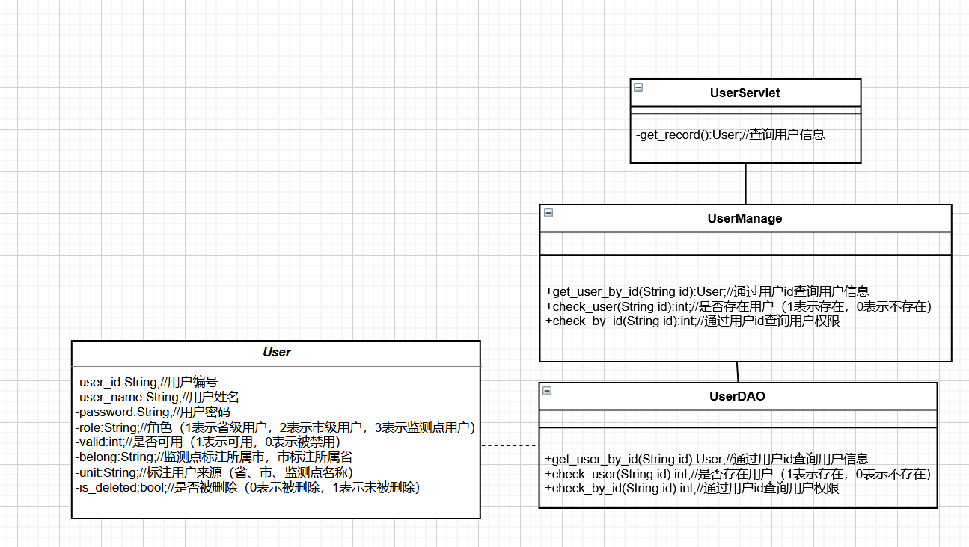
用户类-查询用户
潘天瑶

Slide 23
刘雅诗
文本
需求设计
省用户
软件设计
通知类设计

Slide 24
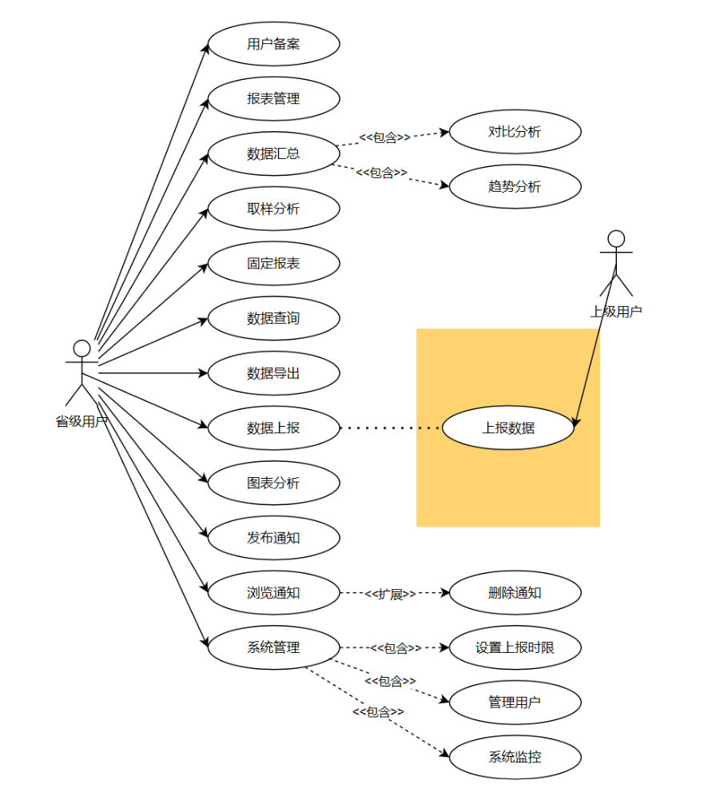
需求设计-省用户需求
潘天瑶、刘雅诗
用户备案：查看所有已备案人力资源市场用户的详细信息，但不可以修改
报表管理：审核地市（区县）上报的数据。
数据汇总：查看人力资源市场用户的汇总数据。
取样分析：显示各市（区县）人力资源市场用户的数量和占比。
固定报表：查看各调查期内各市（区县）人力资源市场用户需求人数、需求比重、环比和同比的变化情况。
图表分析：使用折线图、表格形式对比两个调查期的人力资源市场数据变动情况。

Slide 25
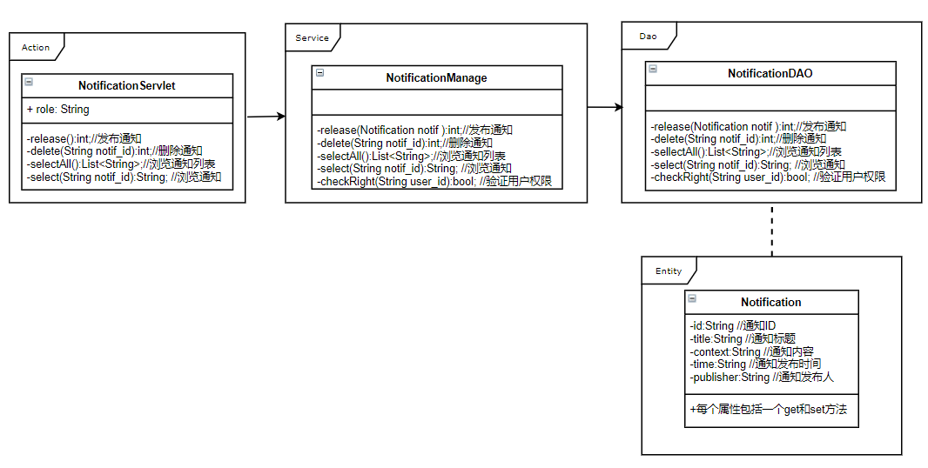
类设计-通知类
刘雅诗
Action层：NotificationServlet 通知控制类
Service层：NotificationManage 通知业务逻辑
DAO层：NotificationDAO 与通知有关的数据库操作类
Entity层：Notification 通知类

Slide 26
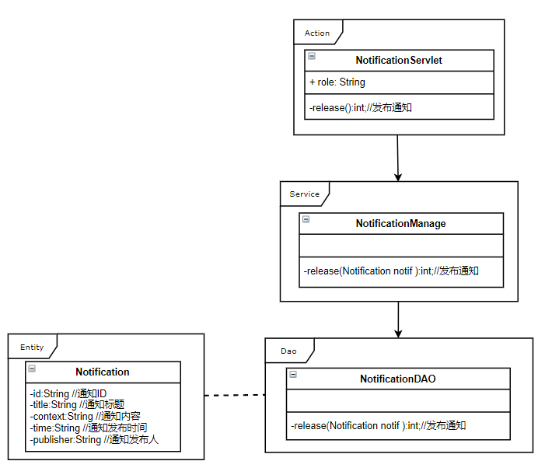
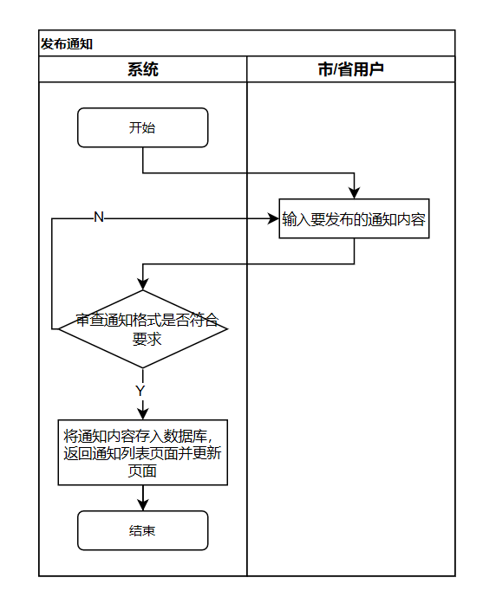
类设计-发布通知
刘雅诗

Slide 27
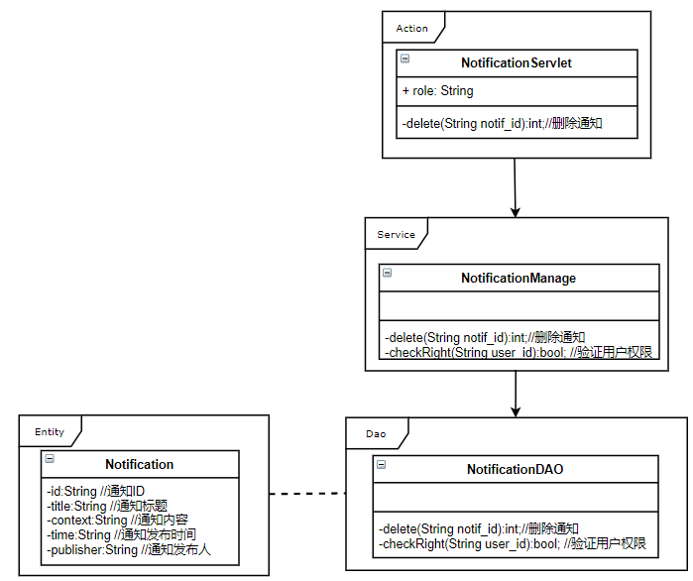
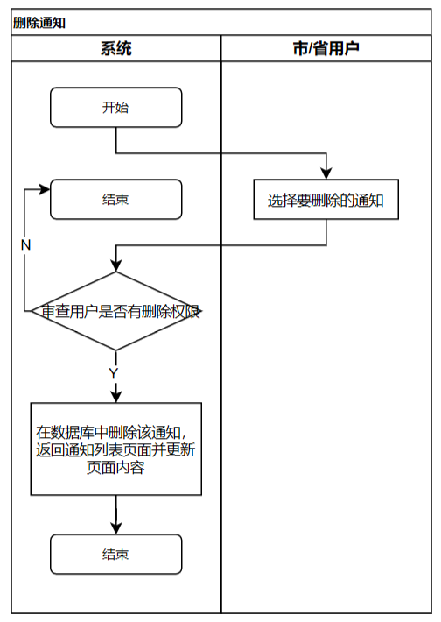
类设计-删除通知
刘雅诗

Slide 28
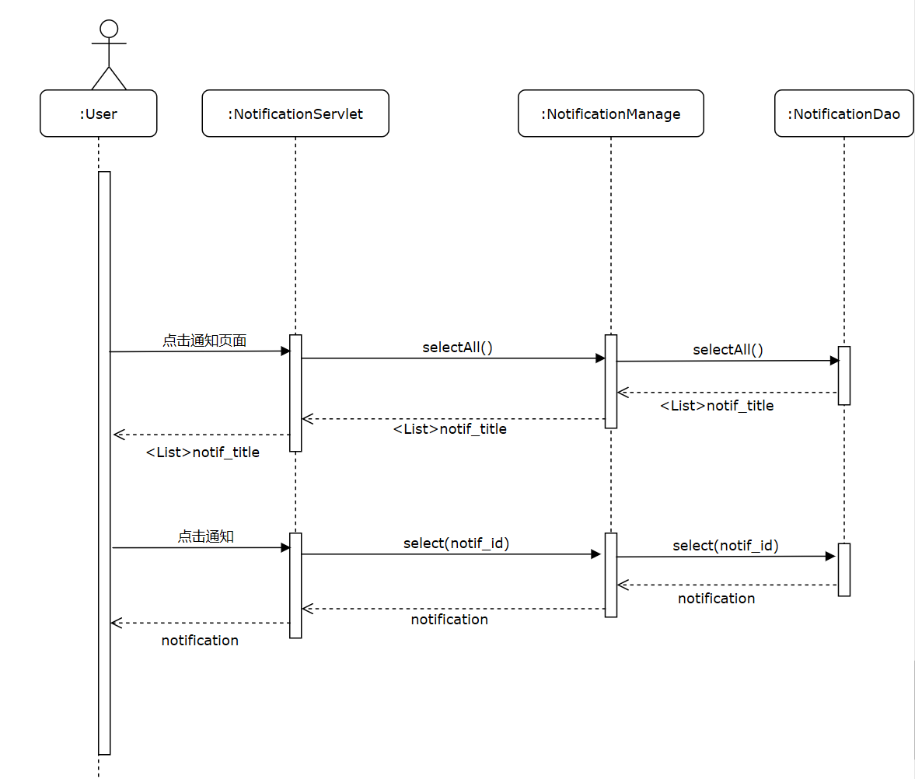
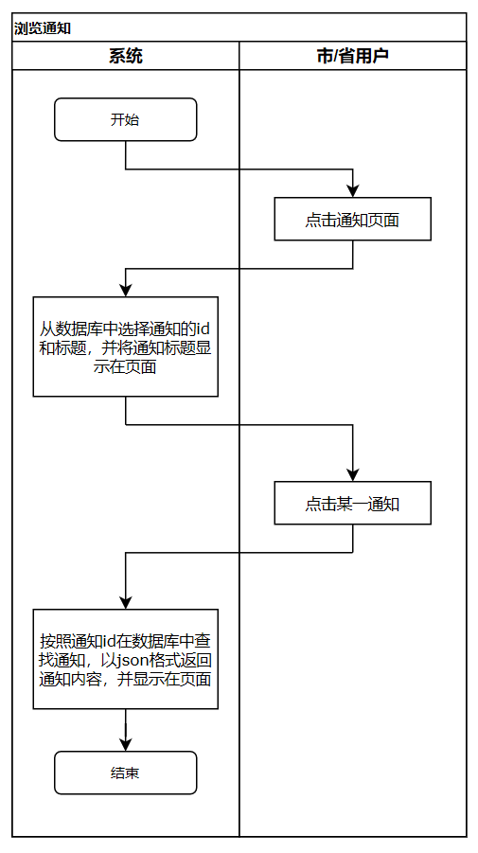
类设计-浏览通知
刘雅诗

Slide 29
魏斯训、苏尼
文本
需求设计
系统监控
软件设计
系统监控类设计
调查期类设计

Slide 30
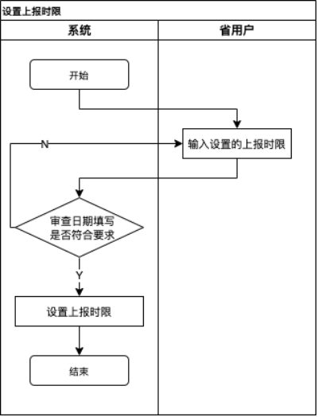
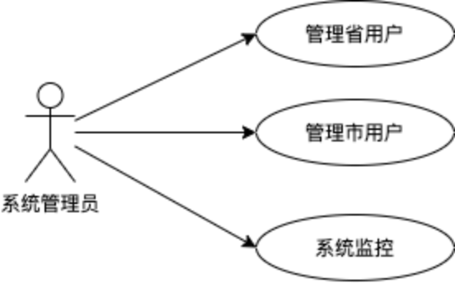
需求设计-系统管理员
魏斯训

Slide 31
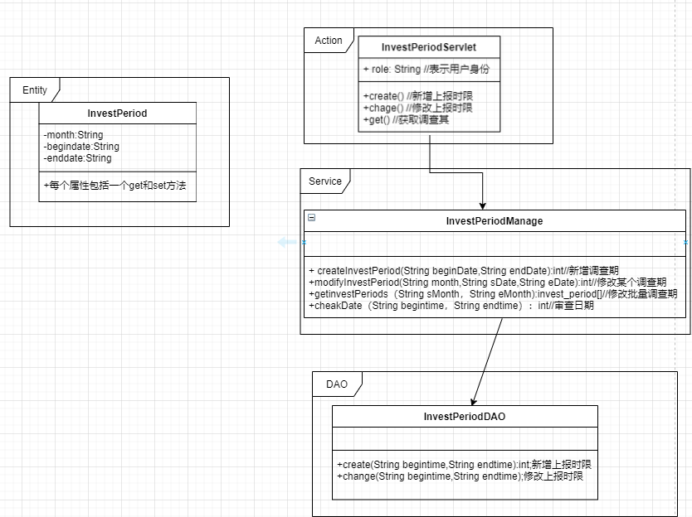
类设计-调查类
魏斯训

Slide 32
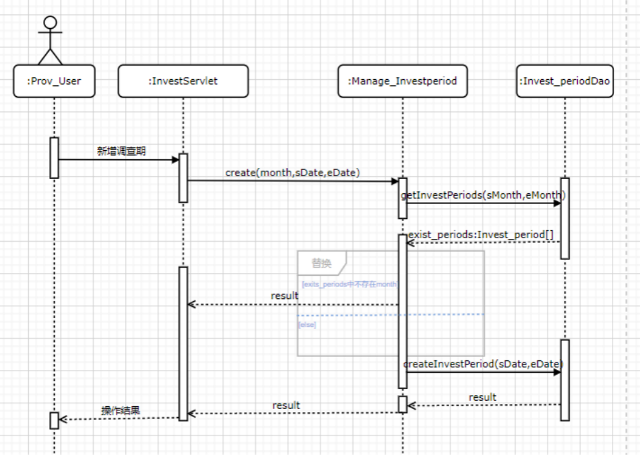
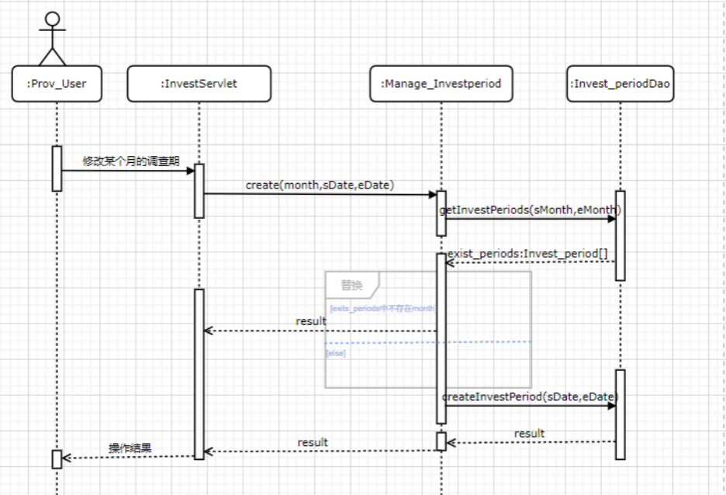
类设计-调查期
魏斯训
新增调查期
修改调查期

Slide 33
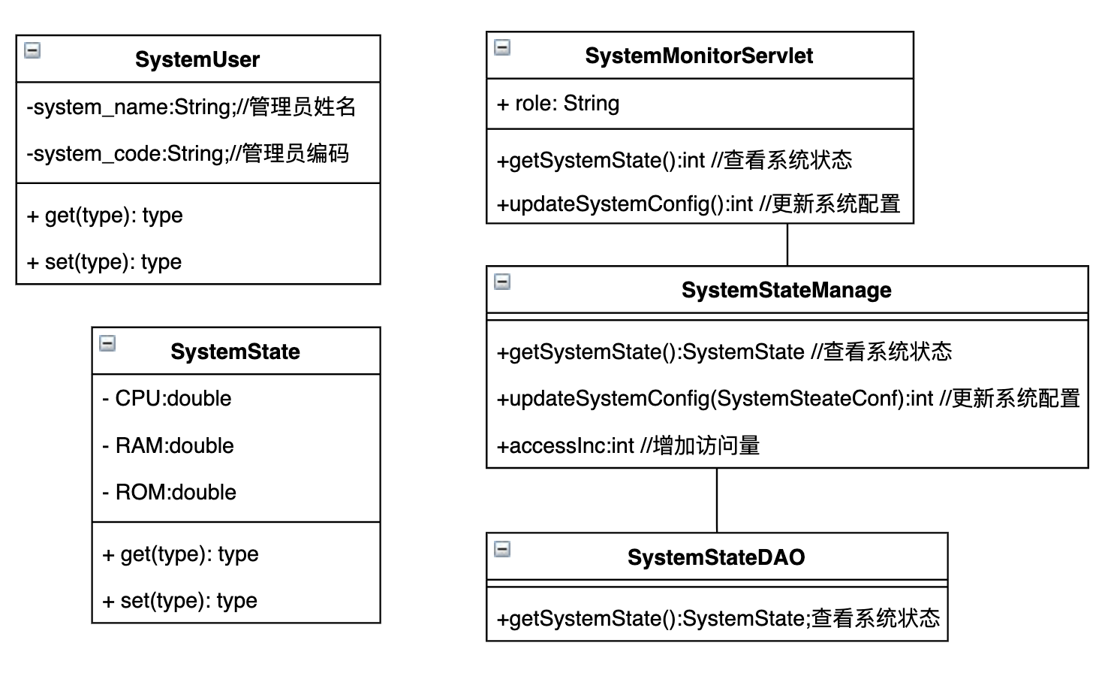
类设计-系统监控
苏尼
SystemMonitorServlet：系统状态控制类
SystemStateManage：处理系统状态的业务逻辑
SystemStateDAO：与系统状态有关的数据库操作类
Entity层
SystemUser：系统管理用户
SystemState：系统状态

Slide 34
谢谢观看

